Slide 1

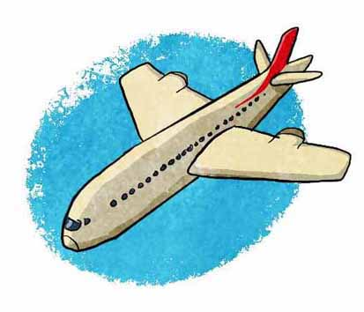
a
a A a A
un avion
un avion

Slide 2


i
i I i I
une ile
une ile

Slide 3
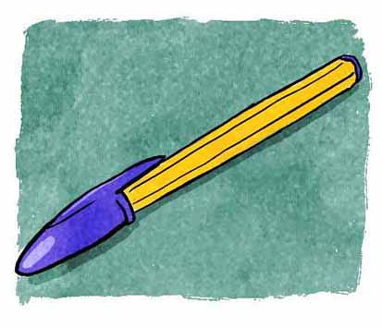
i
y Y y Y
un stylo
un stylo

Slide 4

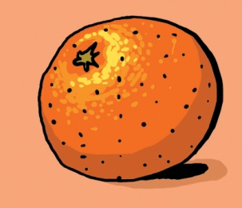
o
o O o O
une orange
une orange

Slide 5
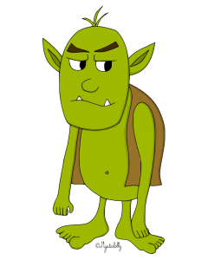
o
o O o O
un ogre
un ogre

Slide 6


u
u U u U
une usine
une usine

Slide 7

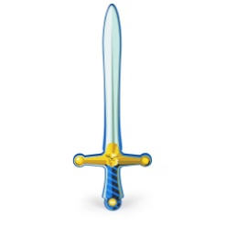
é
é E é E
une épée
une épée

Slide 8

è
è E è E
ê ê
une flèche
une flèche

Slide 9

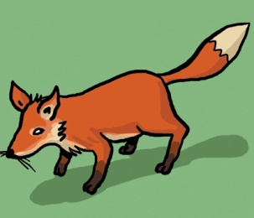
e
e E e E
un renard
un renard

